Slide 1

Портфоліо:
«Я у першому педагогічному вияві»

Slide 2

Зміст
1. Візитна картка
2. Життєве кредо
3. Майбутнє педагогічне кредо
4.Чому я вибрала цю професію
5. Я у першому педагогічному вияві
6. Майбутня педагогічна філософія

Slide 3
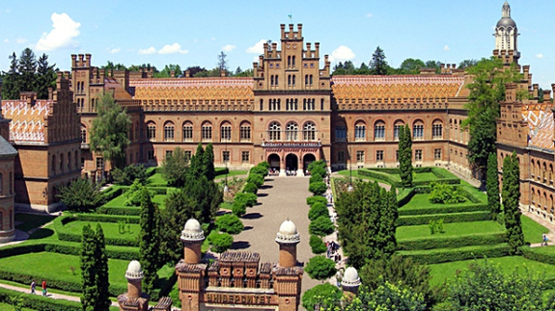
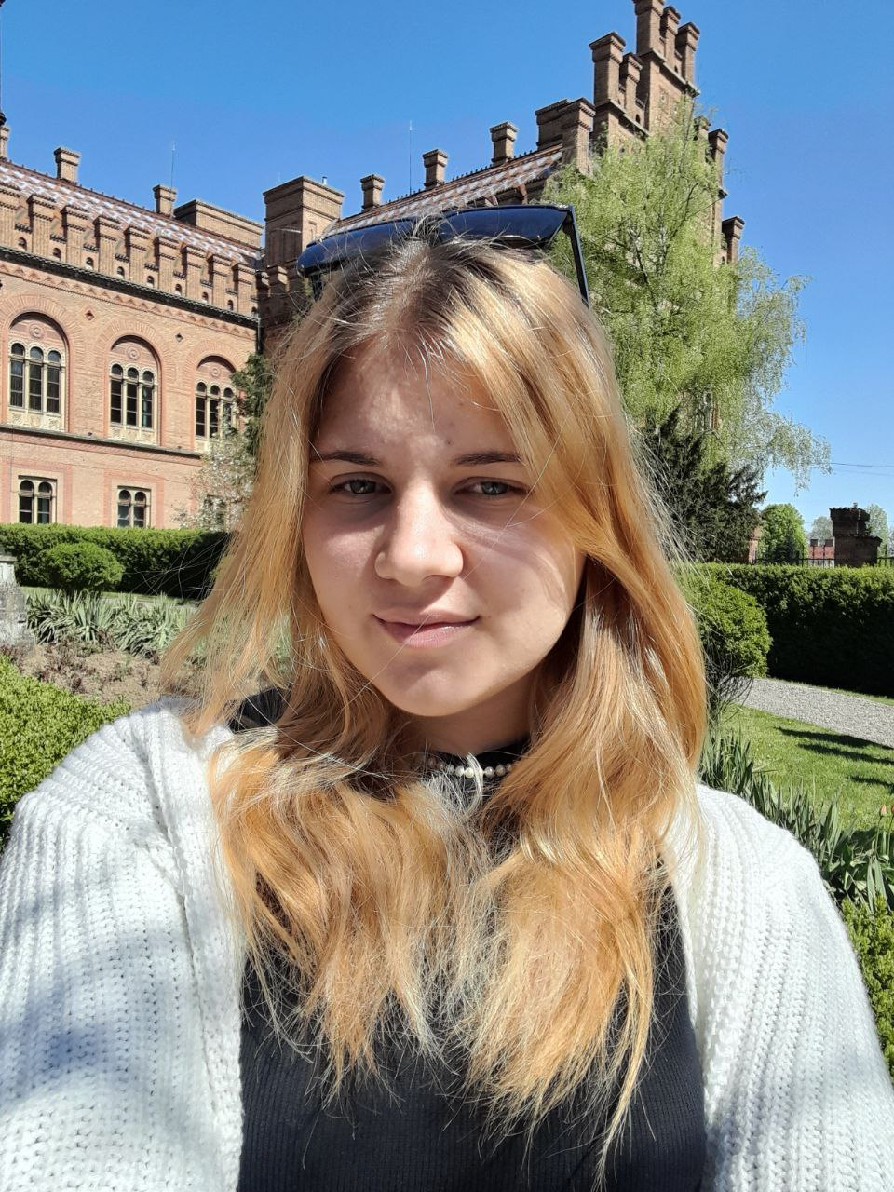
Візитна карта
Бунякова Каріна Віталіївна
Студентка 110 групи
Спеціальність: Початкова освіта
Людина, яка прагне до розвитку, відповідальна, хочу змінити життя своїх майбутніх учнів на краще.

Slide 4

Життєве кредо
«Неможливо ступити ні кроку по цій землі без того, щоб не стикнутися з відповідальністю та обов’язком, який необхідно виконати»

Slide 5

Майбутнє педагогічне кредо
Справедливим педагог може бути тоді, якщо у нього є досить духовних сил, щоб приділити увагу кожній дитині.

Slide 6

Чому я вибрала цю професію?
Моя перша вчителька була для мене прикладом справжнього вчителя, таким, яким описують у сучасних книжках, завдяки їй я обрала цю професію. Але також, я хочу змінювати життя на краще, щоб діти вчилися, виховувалися та розвивалися по-новому, де не бути авторитарного режиму навчання, а буде демократичність, гуманність та чесність у роботі з дітьми. Я розумію, що це велика відповідальність, адже на плечах вчителя лежить багато роботи, щоб сформувати насамперед людину, особистість і я готова до цього, задля майбутнього дітей.

Slide 7

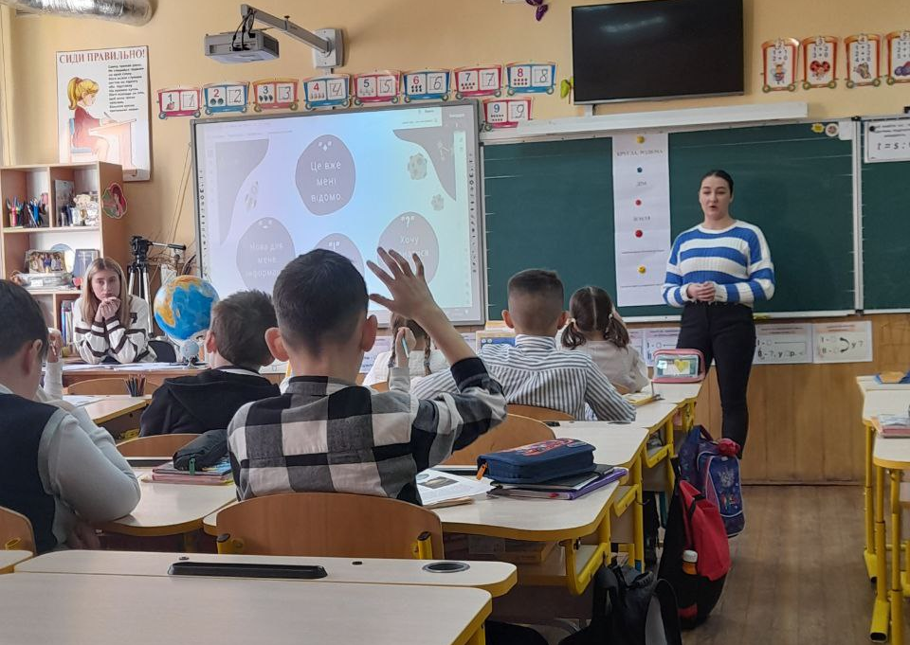
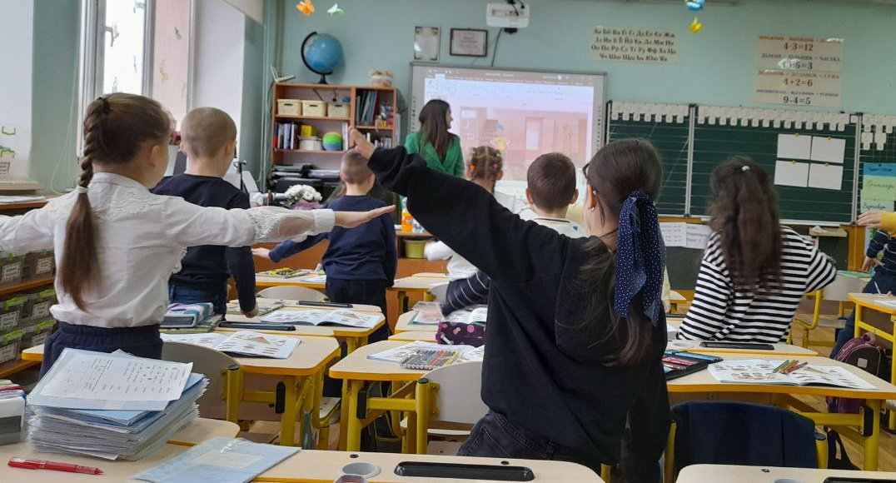
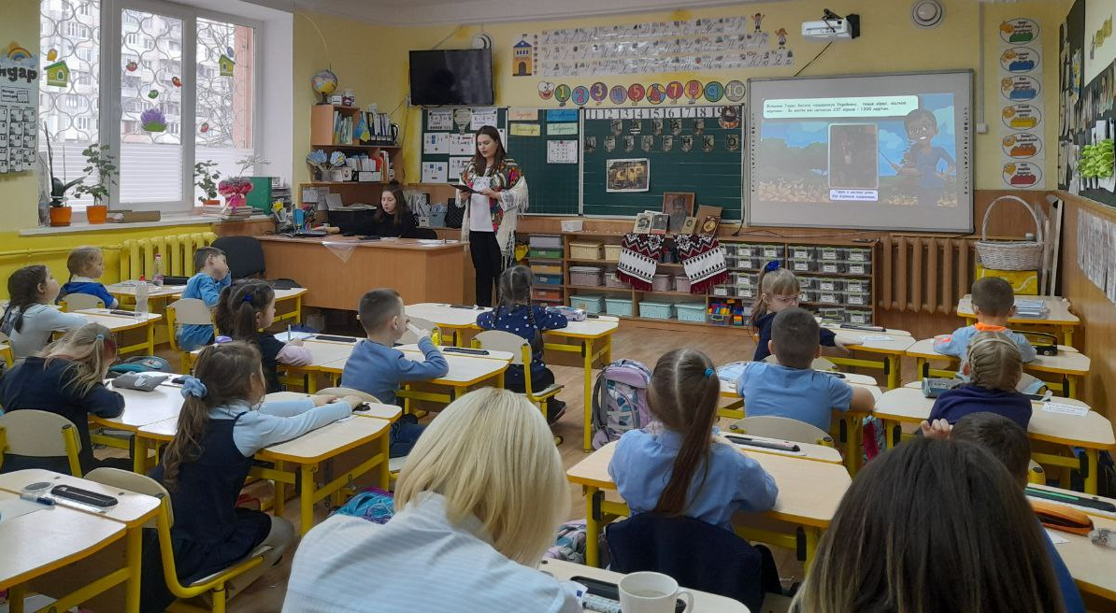
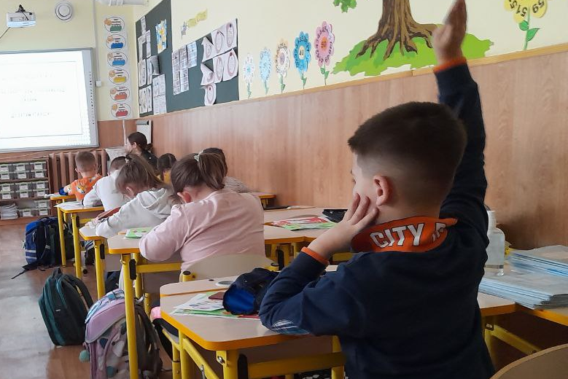
Я у першому педагогічному вияві
Завдяки пропедевтичній практиці, я зрозуміла, що бути вчителем – це моє покликання.

Slide 8

Майбутня педагогічна філософія
Навчати, виховувати та розвивати.
Враховувати вікові та індивідуальні особливості кожного учня.
Формувати свідомого громадянина своєї країни.
Створювати позитивну атмосферу у класі.
Допомагати учням розкривати свої творчі здібності.

Slide 9

Дякую за увагу

